Slide 1

사악한 웹어플리케이션 만들기
AI_02 박헌도

Slide 2

Table of Contents
목차
001
설계 과정
002
웹어플리케이션 시연
003
문제점
004
소감

Slide 3

Part 1
설계과정

Slide 4


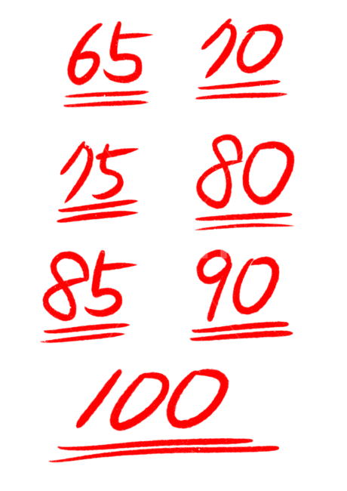
설계 과정
전에 쓰던 data 활용실패
생각..3일차
Yes kaggle

Slide 5

Part 2
웹 어플리케이션 시연

Slide 6

Part 3
문제점

Slide 7




문제점
어김없이 등장한 fail
POST한 데이터가 사라짐
예측 결과 못봄

Slide 8

클났다
소감

Slide 9
Thank You
감사합니다

